Slide 1
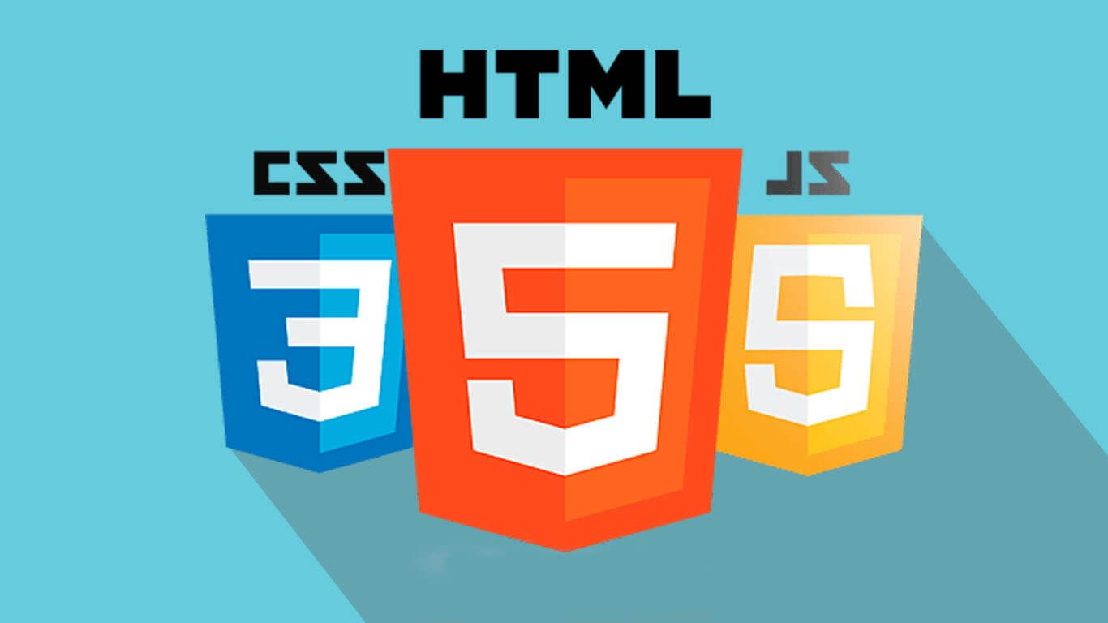
Introdução

Slide 2

HTML
HTML, sigla para HyperText Markup Language (Linguagem de Marcação de Hipertexto), é a linguagem padrão utilizada para criar e estruturar páginas na web. É uma linguagem de marcação, o que significa que usa marcas (ou tags) para anotar um documento de texto com informações adicionais sobre a estrutura e apresentação do conteúdo.

Slide 3
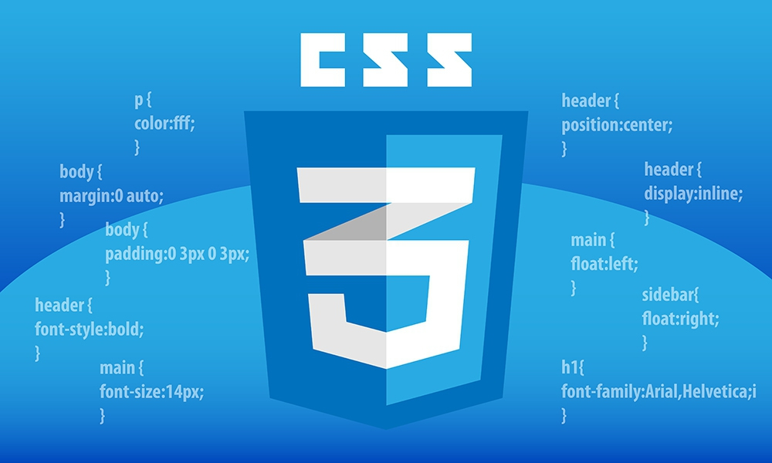
CSS
CSS, sigla para Cascading Style Sheets (Folhas de Estilo em Cascata), é uma linguagem usada para descrever a apresentação de documentos escritos em HTML ou XML. Enquanto HTML fornece a estrutura básica de um site, CSS é responsável por como esse conteúdo é exibido visualmente.
https://nodejs.org/en/about

Slide 4
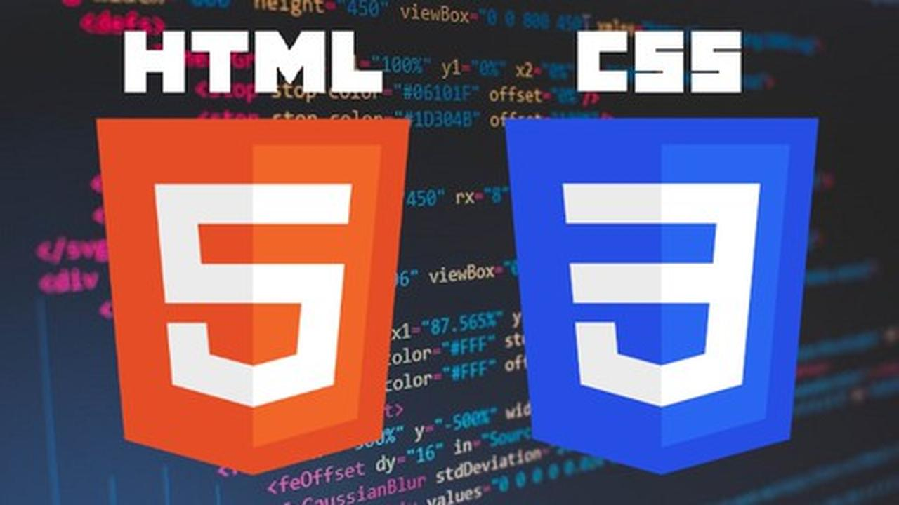
Download
Download
VSCode: https://code.visualstudio.com/download

Slide 5
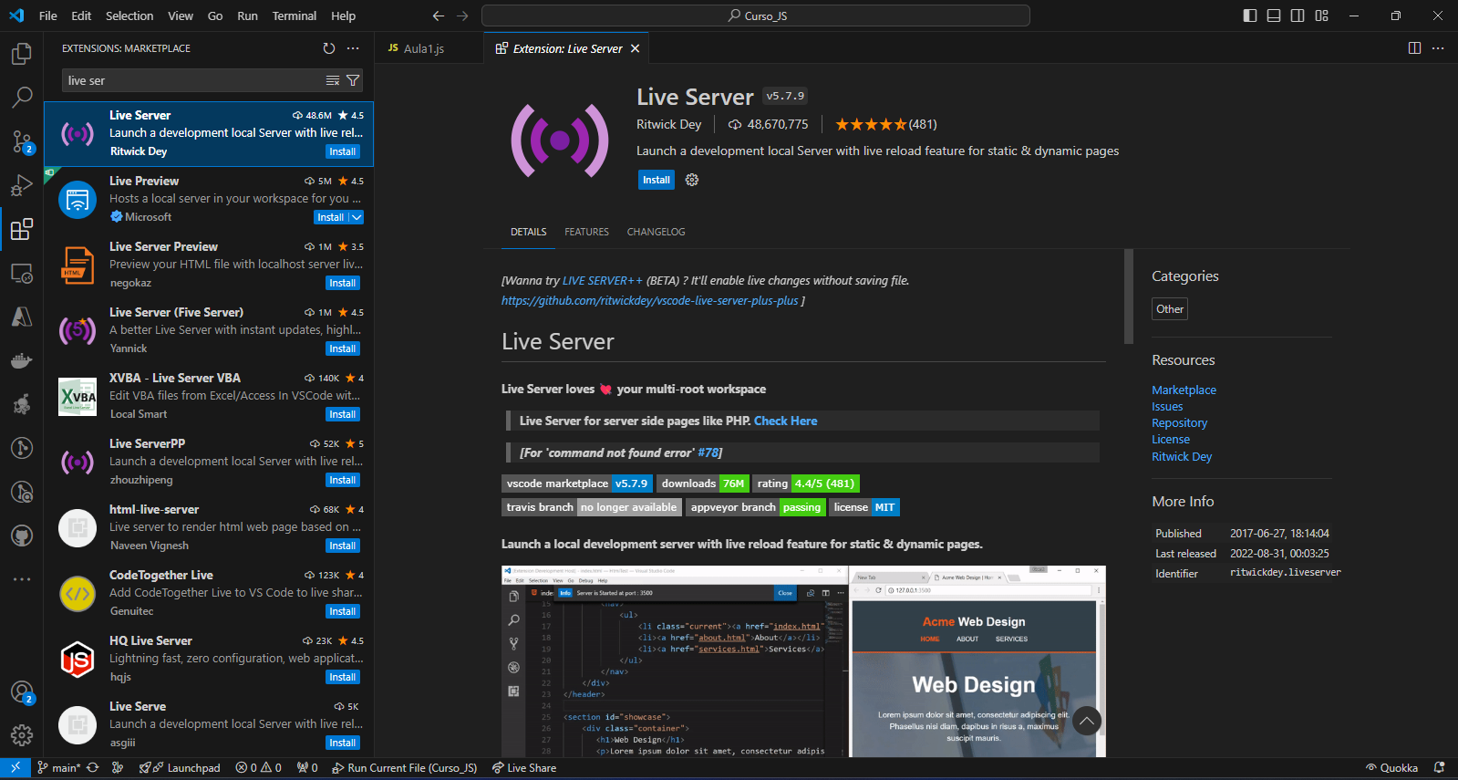

Slide 6
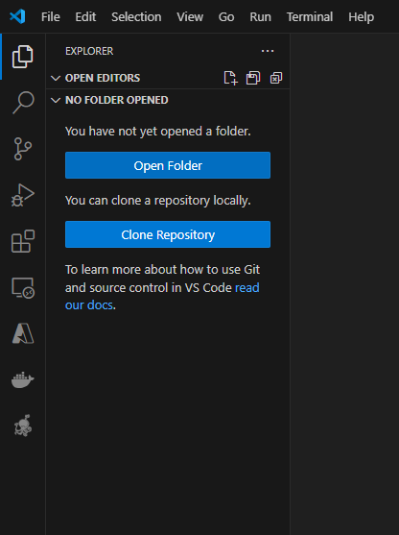

Crie uma pasta
Depois abra a pasta no VSCode

Slide 7
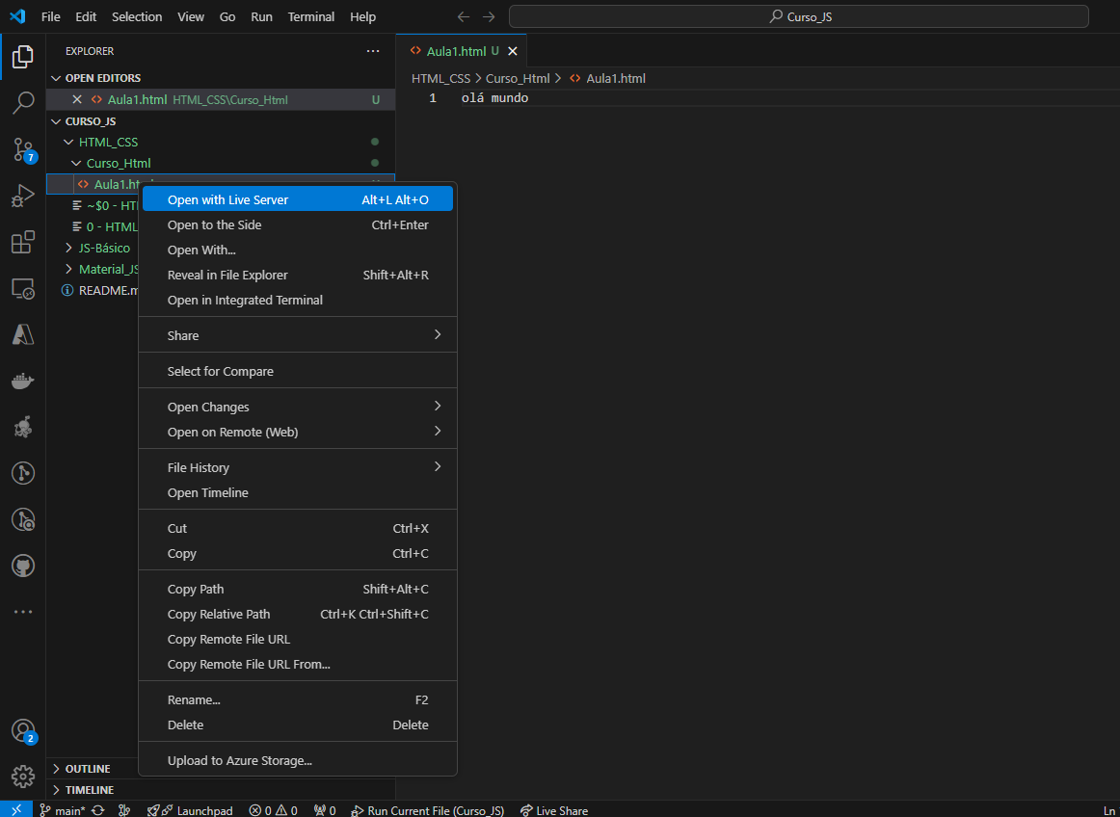
Escreva o código
Olá mundo
Executar Servidor
Criar Primeiro arquivo
Aula1.html
CTRL S Salva o arquivo

Slide 8
